Slide 1
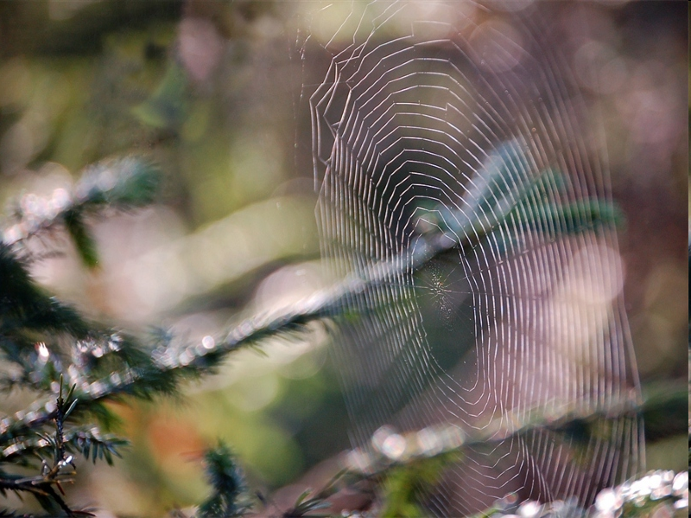
Природа и музыка

Slide 2
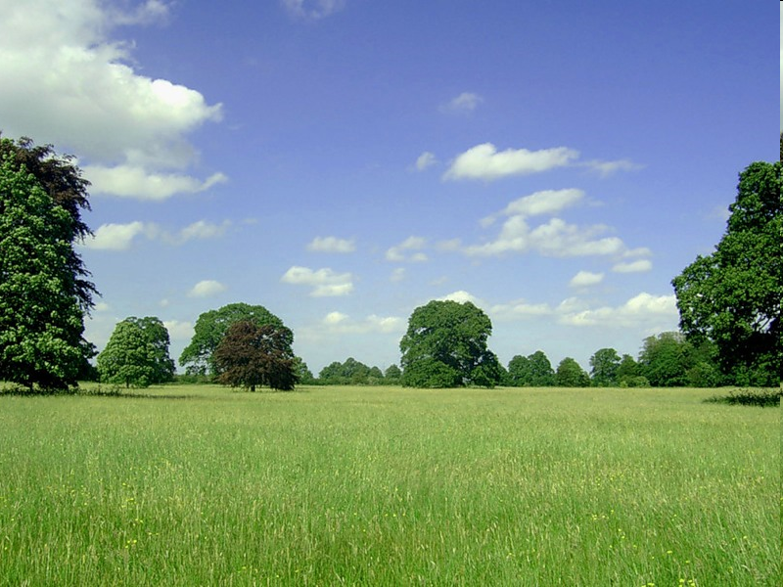
спокойно
не громко
добрый
нежный
не спеша
песенный

Slide 3
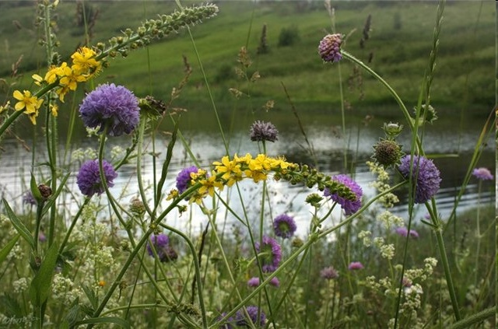

Slide 4
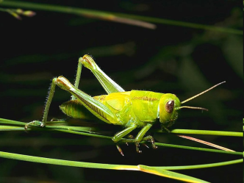
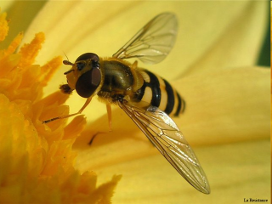
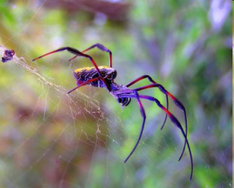
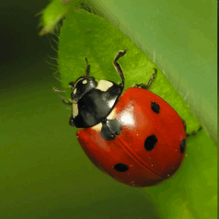
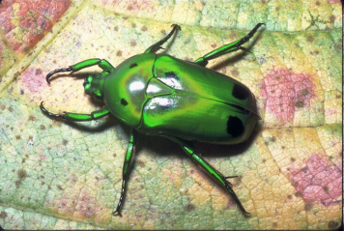
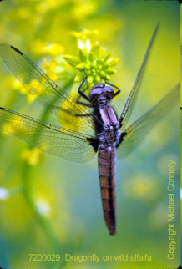
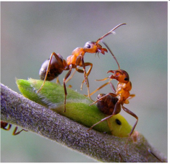

Slide 5
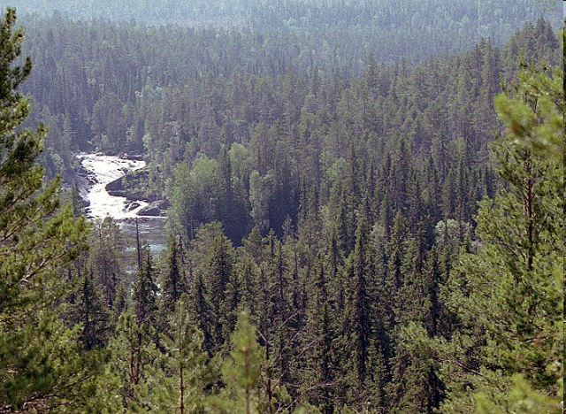
Город этот не простой,
Он дремучий и густой.
В нём найдут приют и птицы, Зайки, волки и лисицы.

Slide 6
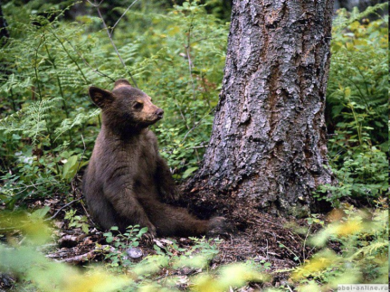
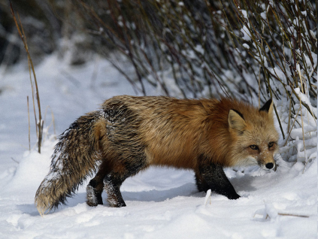
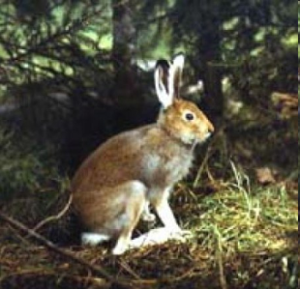
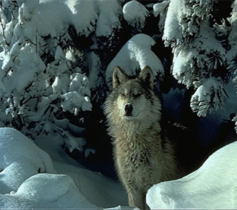

Slide 7
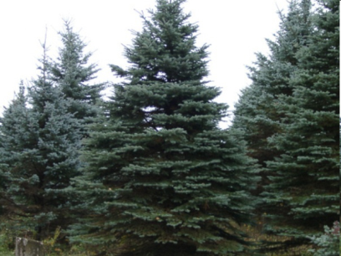
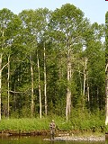
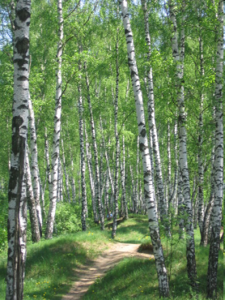
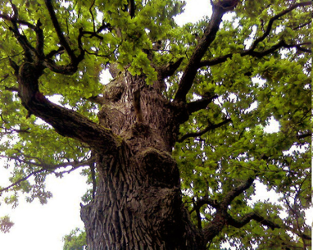

Slide 8
1.Нам жить в одной семье, Нам петь в одном кругу, Идти в одном строю, Лететь в одном полете. Давайте сохраним Ромашку на лугу. Кувшинку на реке И клюкву на болоте.
Давайте сохраним
3.Коль суждено дышать Нам воздухом одним. Давайте-ка мы все Навек объединимся. Давайте наши души Вместе сохраним, Тогда мы на Земле И сами сохранимся!
2.О, как природа-мать Терпима и добра! Но чтоб ее лихая Участь не постигла. Давайте сохраним На стрежнях – осетра. Касатку в небесах, В таежных дебрях – тигра.

Slide 9
используемые сайты:
http://rf-history.narod.ru/9.html
www.prosv.ru/metod/mus1-4/6.htm
http://www.ikt.oblcit.ru/114/Usova/p2aa1.html
http://www.goldenmuseum.com/0601Nature_rus.html
http://www.supertosty.ru/stihi/stih_29.html

Slide 10
Работу выполнила
учитель музыки
Дробина Лариса Васильевна
Балашовский район
МОУ СОШ р.п.Пинеровка

